Slide 1
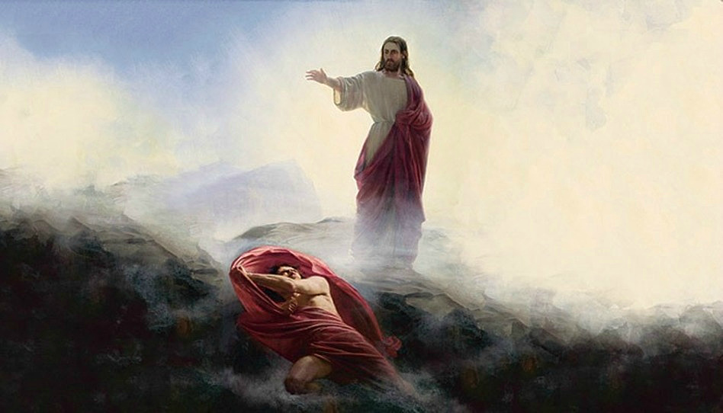
Lección 10
08 de marzo 2025
LAS REGLAS DEL CONFLICTO
TEXTO CLAVE: 1 Juan 3:8
Escuela Sabática – 1° Trimestre de 2025

Slide 2

I. OBJETIVO: ¿Qué enseñar?
Aprendamos a ser un discípulo que confía en el Redentor Jesucristo, que derrotó a su adversario.
APRENDIZAJE POR NIVELES:
SABER: Entender sobre las reglas del conflicto cósmico.
SENTIR: El deseo de ser victorioso en el gran conflicto.
HACER: La decisión de permitir de Dios more en nuestro corazón en la batalla con el príncipe temporal.

Slide 3

II. MOTIVAR: ¿Cómo motivar y cómo enseñar?
Con preguntas motivadoras, presentando necesidades y casos de la vida:
¿Qué reglas del conflicto encontramos en la Biblia?
¿Qué revela Apocalipsis 13 sobre el conflicto cósmico?
¿El conflicto cósmico es acerca del carácter de Dios?

Slide 4
III. EXPLORA: 1.¿Qué reglas del conflicto encontramos en la Biblia? Daniel 10:13; Job 1:12
Dios es soberano en su gobierno universal, su gobierno está sobre principios de amor, justicia y misericordia; solo apela a la conciencia. (2 Cró. 36:22)
Encontramos las siguientes reglas:
Primera regla: Se respete el principio de la libertad. Dios no coacta a ningún ser creado, solo quiere el servicio por amor, no acepta el servicio por miedo. El adversario también tiene que respetar la libertad de elección de cada criatura.
Segunda regla: Dios es soberano en todo el universo, todo está en el control de su gobierno. El adversario tiene una jurisdicción limitada. (Id)

Slide 5
2. ¿Qué revela Apocalipsis 13 sobre el conflicto cósmico? Apocalipsis 13:1- 8
“El conflicto cósmico aparece sintetizada en el libro de Apocalipsis, donde el Diablo es descrito como el gran dragón que se opone a Dios, y engaña al mundo.” (Apoc. 12:9; GEB 106)
“El dragón, (Satanás) no solo combate contra Dios (Apoc. 12:7- 9) y sus siervos (Apoc. 12:1- 6), sino también es descrito como el verdadero gobernante detrás de los reinos terrenales que persiguen al pueblo de Dios a través de los siglos.” (GEB 106)
“El dragón le dio a la bestia su propio poder y trono y gran autoridad (Apoc. 13:2, 5; 17:13, 14). A esta bestia del mar le fue dada una boca que hablara palabras arrogantes y blasfemias.” (Id)
Notes:
GEB

Slide 6
3. ¿El conflicto cósmico es acerca del carácter de Dios? Job 1:8- 11
Sí, “El Conflicto Cósmico es principalmente una disputa acerca del carácter de Dios, causada por las falsas acusaciones del Diablo.” Trató de severo y tirano por la Ley de Dios. (GEB 109; CS 320)
Esta clase de conflicto vemos con el caso de Job. “Jehová dijo a Satanás: ¿Has considerado a mi siervo Job, que no hay otro como él en la tierra, varón perfecto y recto, temeroso de Dios? Y respondió Satanás a Jehová, ¿Acaso teme Job a Dios. (Job 1:8, 9)
“Los conflictos así, no puede resolverse con puro poder, sino requiere una demostración. (GEB 109)

Slide 7

IV. APLICA:
¿Qué debo sentir al recibir estos conocimientos?
El deseo de ser un discípulo que, confía plenamente en el Señor Jesucristo.
¿Deseas confiar plenamente en el Redentor Jesús?
¿Cuál es tu decisión?
V. CREA: ¿Qué haré para compartir esta lección la próxima semana? Crear oportunidades y compartir sobre el conflicto cósmico. Amén

Slide 8
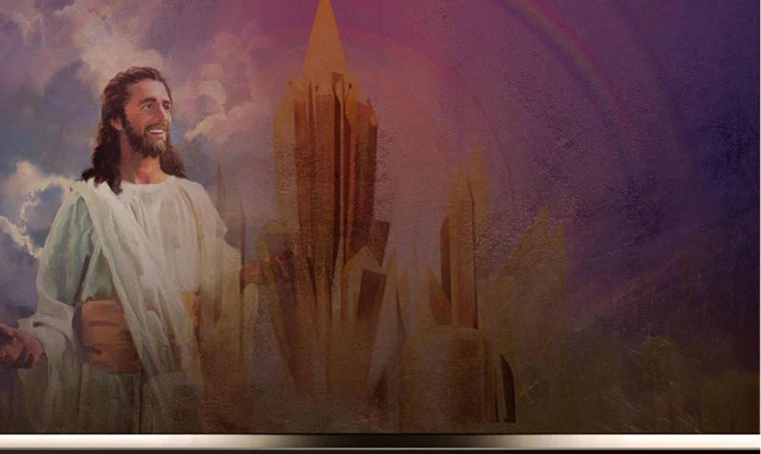

Créditos
DISEÑO ORIGINAL
Lic. Alejandrino Halire Ccahuana
http://decalogo-janohalire.blogspot.com/p/escuela-sabatica.html
Distribución
Recursos Escuela Sabática ©
Para recibir las próximas lecciones inscríbase enviando un mail a:
www.recursos-biblicos.com
Asunto: Lecciones en Powerpoint
RECURSOS ADVENTISTAS
Recursos gratuitos
http://decalogo-janohalire.blogspot.com/
https://es.slideshare.net/ahalirecc
Recursos
Escuela Sabática

